Slide 1
Keras多層感知器(MLP) 辨識手寫數字

Slide 2
多層感知器加入DropOut功能以避免overfitting
加入DropOut(0.5)指令，每次訓練時，會隨機在隱藏層中放棄50%的神經元，在訓練時不會過度依賴某一些神經元，以避免overfitting。

Slide 3
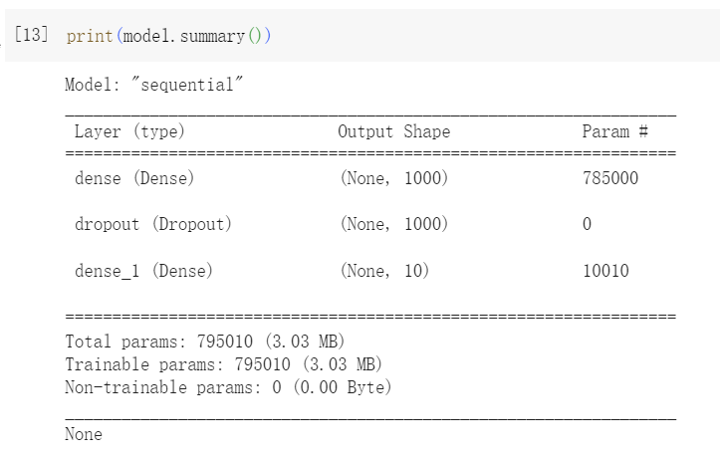
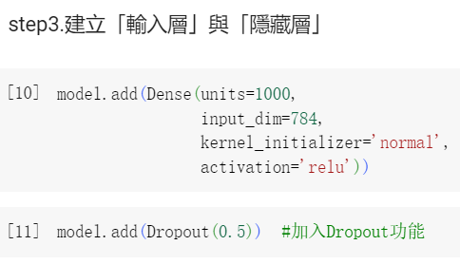
多層感知器加入DropOut功能以避免overfitting

Slide 4
多層感知器加入DropOut功能以避免overfitting

Slide 5
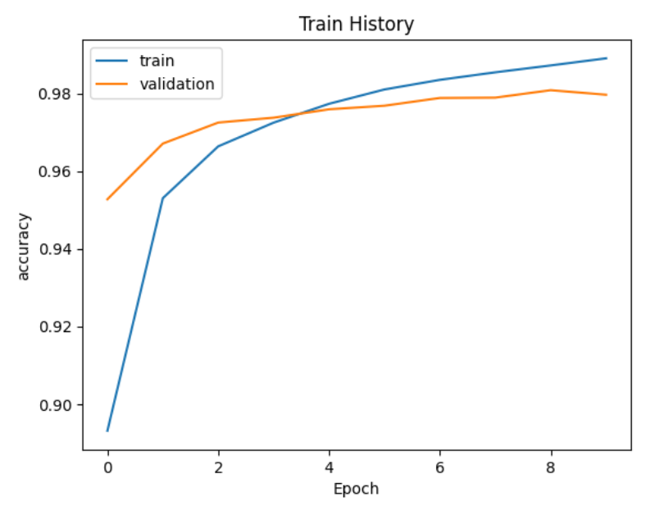
多層感知器加入DropOut功能以避免overfitting

Slide 6
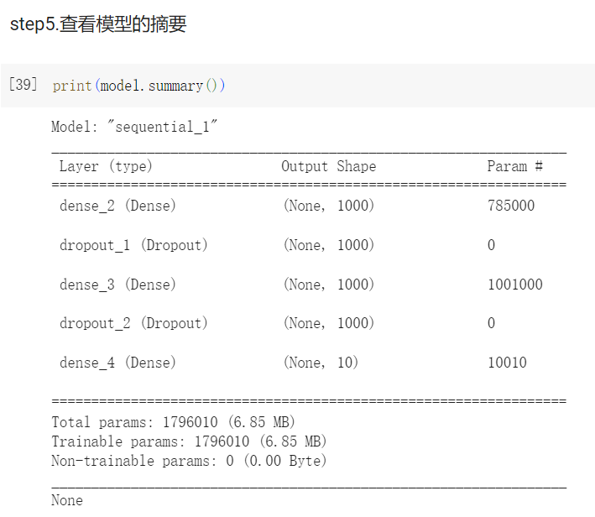
建立多層感知器模型包含2個隱藏層

Slide 7
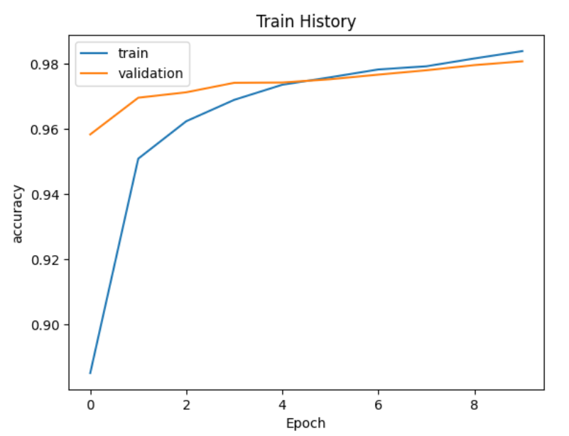
建立多層感知器模型包含2個隱藏層

Slide 8
Keras卷積神經網路(CNN) 辨識手寫數字

Slide 9
CNN卷積神經網路
卷積神經網路介紹
影像的特徵提取
透過卷積層1(複製)、池化層1(縮減取樣)、卷積層2 (複製) 、池化層2， (縮減取樣) ，提取影像。
完全連結神經網路
包含平坦層、隱藏層、輸出層，所組成的類神積網路。

Slide 10
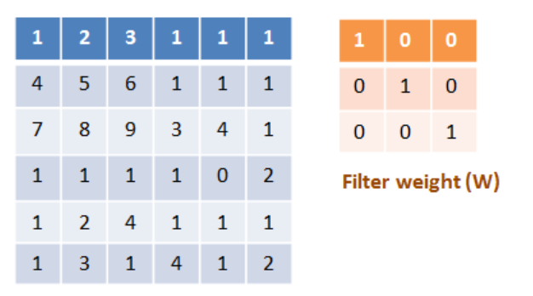
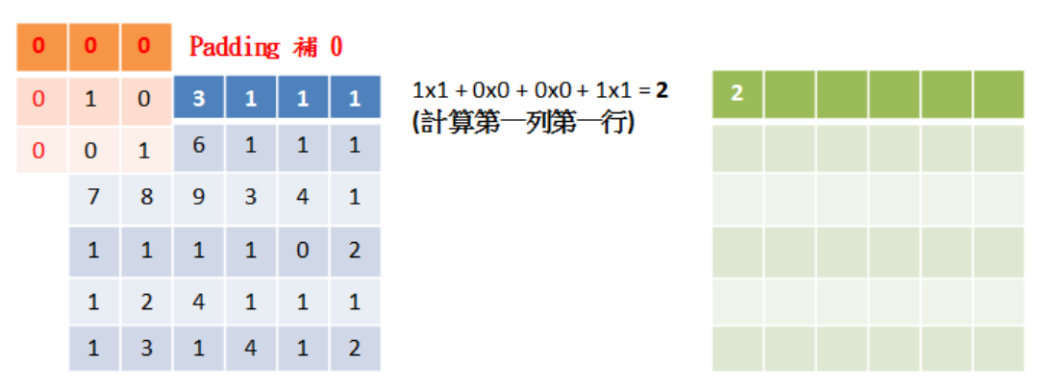
CNN卷積神經網路
卷積運算：將一個影像透過卷積運算的 filter weight產生多個影像
先以隨機方式產生 16 個 3x3 的 filter weight(s)
要轉換的影像由左而右, 由上而下透過 filter weight 產生新影像的值
使用 16 個 filter weight 產生 16 個影像

Slide 11
CNN卷積神經網路
使用單一filter weight卷積運算產生影像
數字影像大小:28x28
產生5x5的filter weight濾鏡，進行卷積運算
卷積運算不會改變影像大小，幫助提取特徵值
使用多個filter weight卷積運算產生多個影像
產生16個filter weight，產生16個影像，每個影像提取不同特徵值

Slide 12
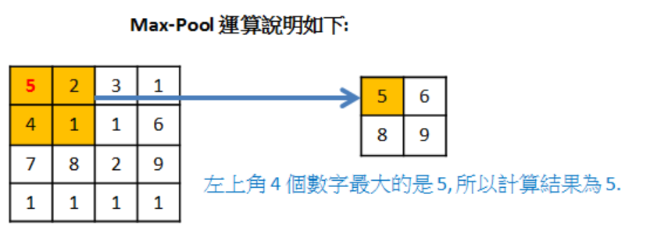
CNN卷積神經網路
池化運算 (Max-Pooling)
Max-Pool 運算可以將影像縮減取樣 (downsampling)
原本影像是 4x4, 經過 Max-Pool 運算後, 影像大小為 2x2。

Slide 13
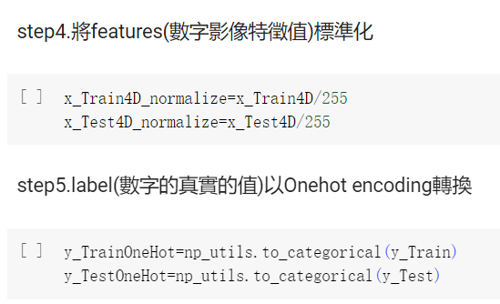
CNN卷積神經網路
CNN必須先進行卷積使池化運算，要保持影像的維度。(60000,28,28,1)是轉換為60000筆，每一筆有28(長)x28(寬)x1(單色；通道)的影像。

Slide 14
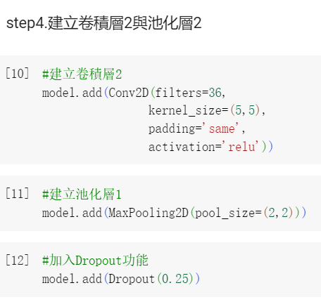
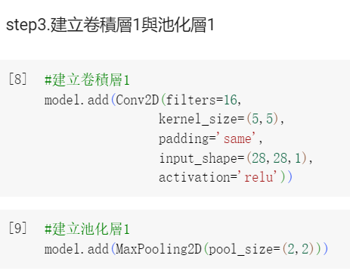
CNN卷積神經網路
layers模組，後續卷積網路會使用。
卷積層1，28x28影像 共16層
池化層1，14x14影像 共16層
卷積層2，14x14影像 共36層
池化層2，7x7影像 共36層

Slide 15
CNN卷積神經網路
平坦層，36x7x7=1764個神經元
隱藏層，128個神經元
輸出層，10個神經元
Dropout，避免overfitting

Slide 16
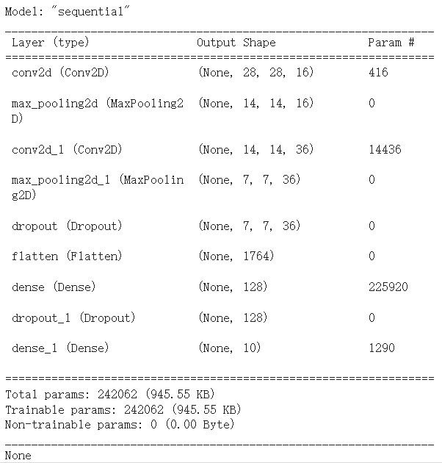
CNN卷積神經網路
卷積層1、池化層1
卷積層2、池化層2
平坦層、隱藏層、輸出層

Slide 17
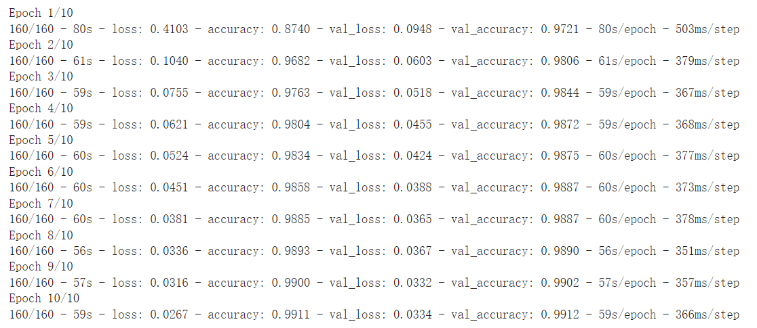
CNN卷積神經網路

Slide 18
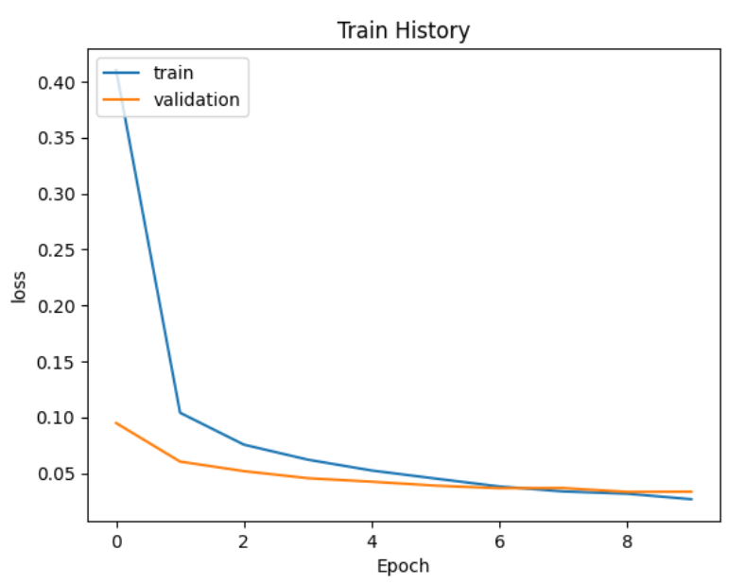
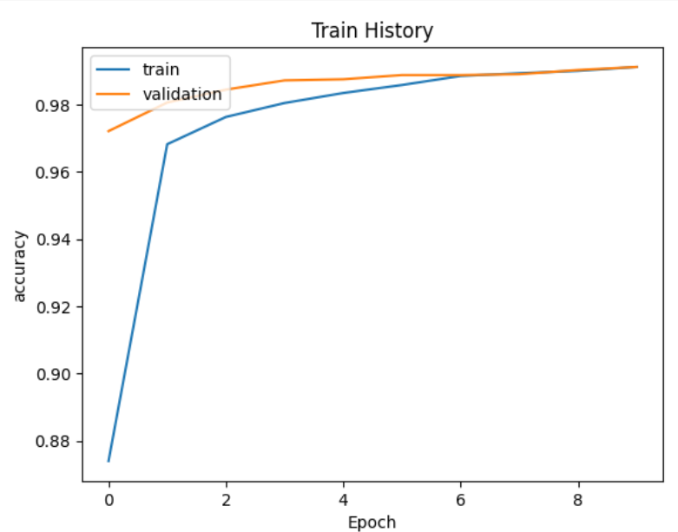
CNN卷積神經網路

Slide 19
CNN卷積神經網路

Slide 20
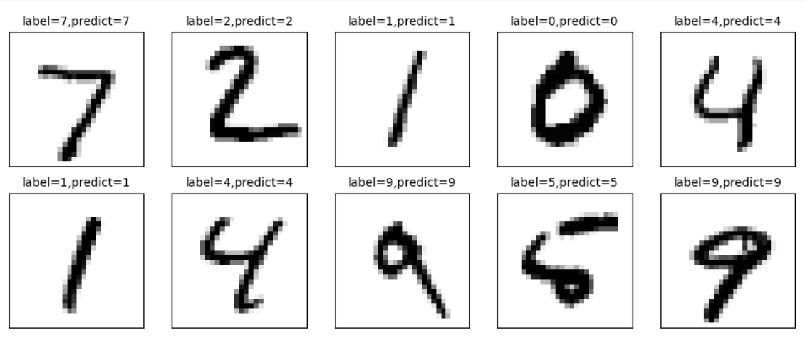
CNN卷積神經網路

Slide 21
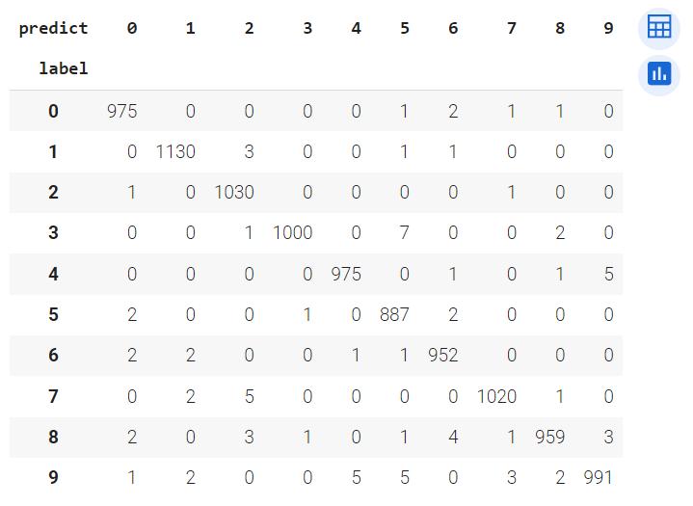
CNN卷積神經網路

